Slide 1
Prise en charge de l’anémie au JAPON.
Résultats de l’étude DOPPS.
Journée de formation continue
Ain Oussera le 05Mars2009.
Docteur F Zerdoumi.

Slide 2
INTRODUCTION.
Le nombre de patients hémodialysés au Japon a atteint plus de 250000 patients.
Mortalité et risque d’hospitalisation les plus faibles par rapport aux pays occidentaux.
Causes?
Meilleur dose de dialyse:durée.
Utilisation de la fistule artèrio-veineuse native.
Meilleur statut nutritionnel.

Slide 3
Quoi de changé dans les caractères démographiques.
De 1999 à 2006:
Age moyen est passé de 58,7en 1999 à 62,4 ans en 2006(3,7annèes).
Diabète et HTA: élévation de 25 à30%.
Comorbidité cardio-vasculaire: Insuffisance cardiaque,coronaropathie,artériopathie périphérique:élévation de 40 à 50%.
Augmentation des cancers et des affections neurologiques.

Slide 4
Quelles recommandations pour les patients hémodialysés?
De 1999 à 2003: Japanese society for dialysis therapy(JSDT),cible du taux d’hématocrite
= 30%.(Hb 10g/dl).
2004: Cible du taux d’hémoglobine=10à11g/dl.
Taux d’hémoglobine=11à12g/dl,pour les patients plus jeunes.

Slide 5
DOPPS.
DOPPS 1 1999.
DOPPS 2 2002.
DOPPS 3 2006.
L’étude a concerné 12 pays Europe,Amérique du nord et Asie.
Pour le Japon 64 unités d’hémodialyse ont participé à l’étude.

Slide 6
Résultats.
Taux d’hémoglobine:
DOPPS 1 9,7g/dl Hb≥10g/dl =40%.
DOPPS 2 10,1g/dl Hb≥10g/dl =53%.
DOPPS 3 10,4g/dl Hb ≥10g/dl =65%.
Taux d’hémoglobine au début de l’étude:
DOPPS Hb ≥10g/dl
1 27%.
2 50%
3 75%.

Slide 7
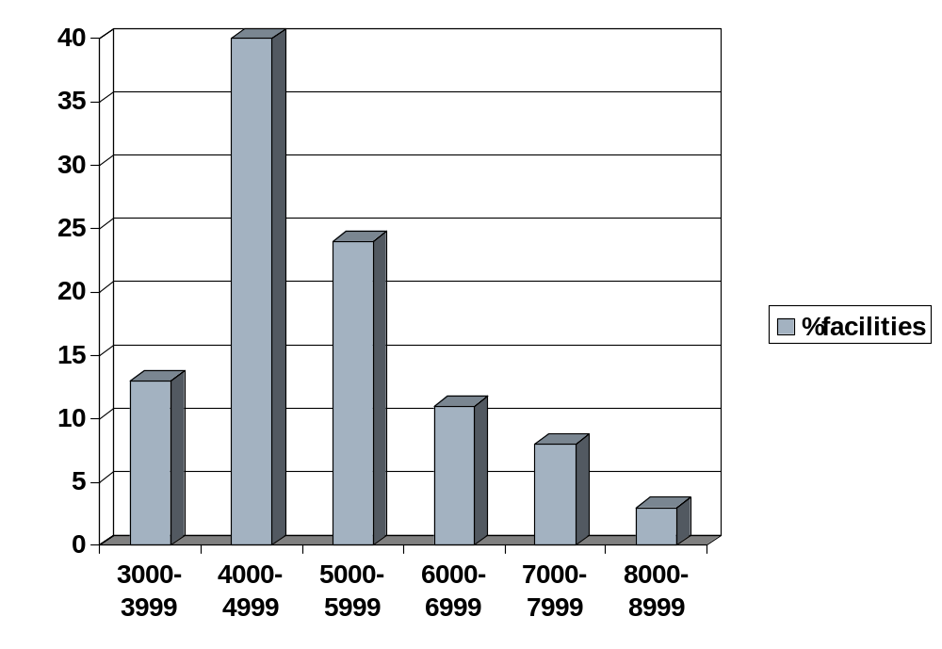
DOPPS 3: Moyenne d’EPO unités/Semaine.

Slide 8
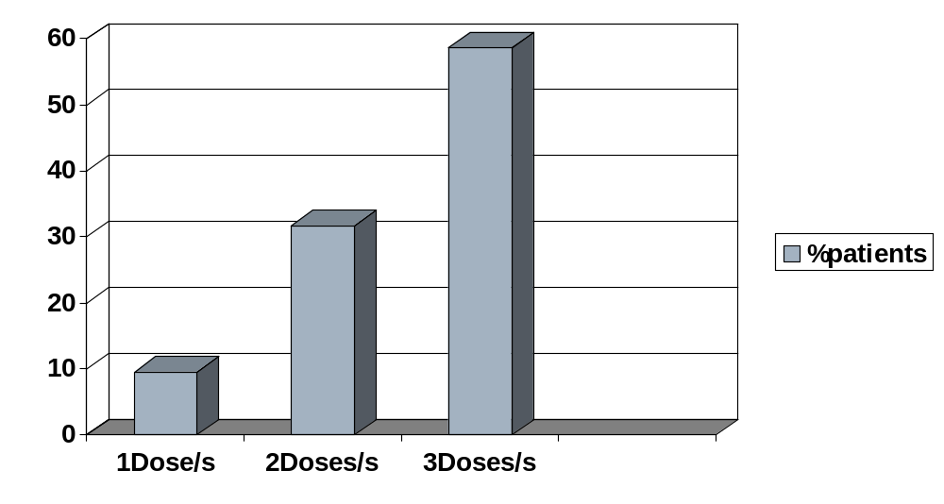
DOPPS3: EPO Doses/semaine.

Slide 9
Résultats.
Fer IV est utilisé d’une façon relativement constante au Japon à proportion de 32à33%.
Les concentrations d’hémoglobine sont significativement plus élevées chez les patients traités par Fer IV:élévation de 0,067g/dl pour une disponibilité du Fer IV supérieure à 10%.
Devant: TSAT<20% et une Ferritine>499ng/ml:
Les concentrations d’Hémoglobine sont faibles.

Slide 10
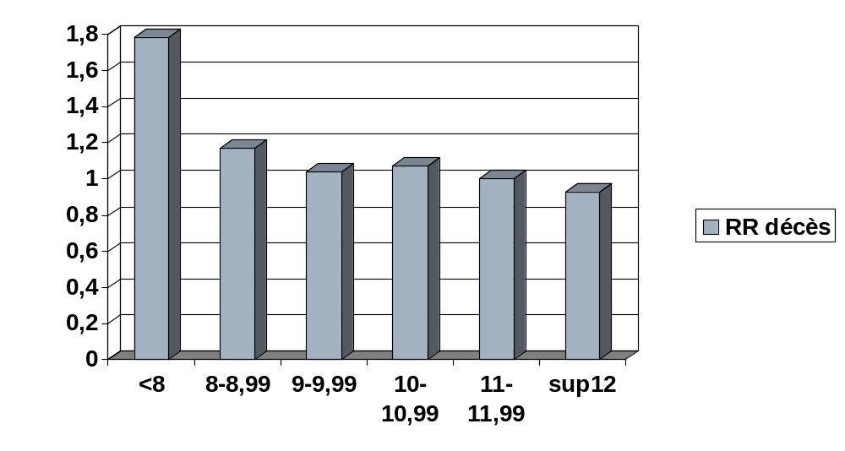
DOPPS1,2,3: Risque relatif de mortalité(RR=0,89 pour une élévation de l’Hb par palier de 1g/dl(P=0,003)

Slide 11
Autres résultats.
Les doses d’EPO sont élevées chez les sujets âgés.
Les taux d’hémoglobine sont plus faibles chez le sujet âgé: 10,15g/dl(>75ans) et les hypertendus.
Par analyse par regression multivariée:
Sexe masculin, albumine>40g/l,calcèmie élevée: les patients ont des taux d’Hb>10,5g/dl.
RR de mortalité=0,51(P=0,04)pour les patients qui ont reçu l’EPO avant l’hémodialyse.

Slide 12
Pourquoi le taux d’Hb est-il le plus faible comparativement à celui des autres pays dans l’étude DOPPS?
Méthode et timing des prélèvements:
Position couchée et au début de semaine.
Dans les autres pays de l’étude DOPPS:
Prélèvement position assise et au milieu de semaine.
On considère qu’une Hb de 10à11g/dl au Japon est l’équivalent de 10,7à11,7g/dl dans les autres pays.

Slide 13
Conclusion.
Selon ces résultats il y a eu une grande amélioration dans la prise en charge de l’anémie chez l’hémodialysé. Cependant,la moyenne des taux d’hémoglobine chez ces patients japonnais reste plus faible comparativement à celle des autres pays de l’étude DOPPS.

